Slide 1
Антитеррор
Автор: Захарова Диана СА-305

Slide 2
Терроризм
В последнее время часто отмечаются случаи обнаружения подозрительных предметов, которые могут оказаться взрывными устройствами. Как же вести себя при их обнаружении?Какие действия предпринять?
Угроза обществу!

Slide 3
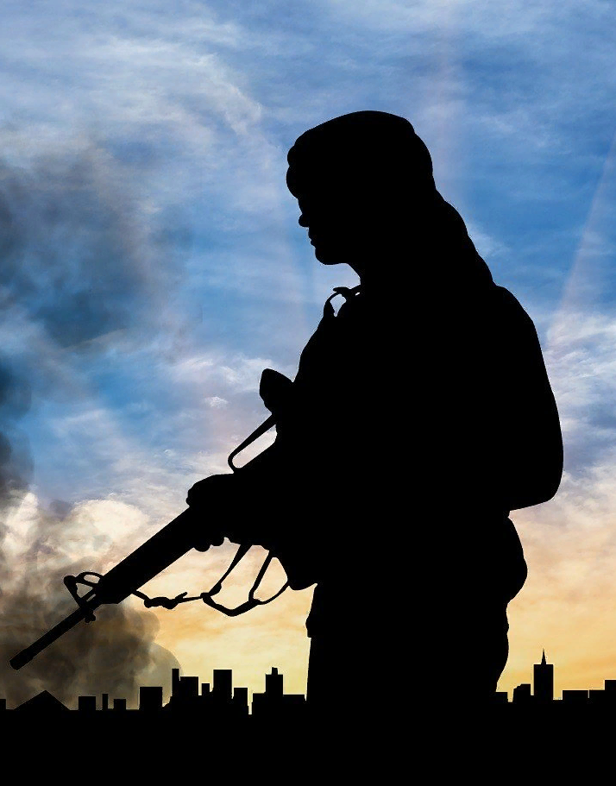
Если обнаруженный предмет не должен, по вашему мнению, находиться в этом месте, не оставляйте этот факт без внимания.
Если вы обнаружили неизвестный предмет в учреждении, немедленно сообщите о находке администрации или охране.
Ни в коем случае не трогайте, не передвигайте, не вскрывайте обнаруженный предмет!
Зафиксируйте время обнаружения предмета. Постарайтесь сделать все возможное, чтобы люди отошли как можно дальше от находки.

Slide 4
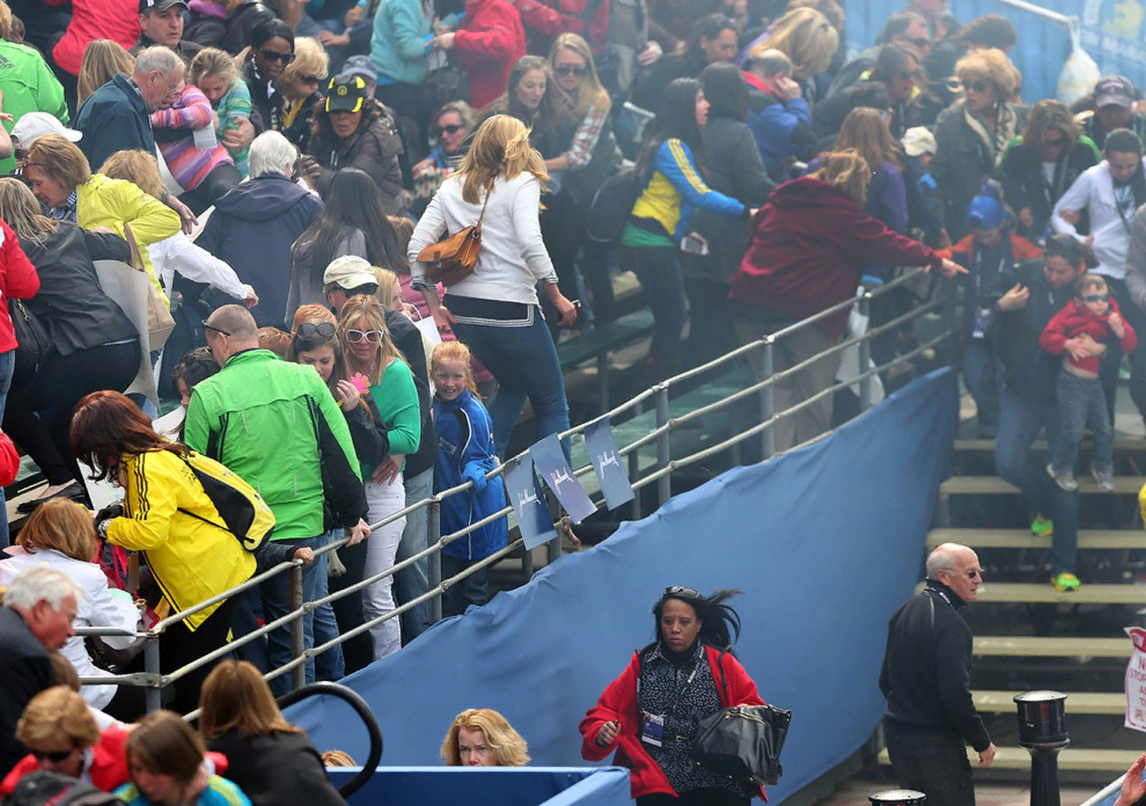
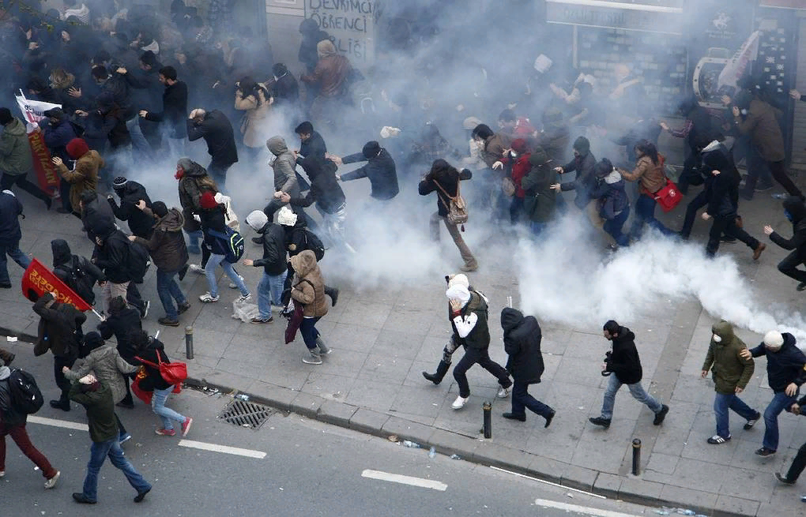
Если оказались в толпе, позвольте ей нести вас, но пытайтесь выбраться из нее.
Глубоко вдохните и разведите согнутые в локтях руки чуть в стороны, чтобы грудная клетка не была сдавлена.
Стремитесь оказаться подальше от высоких и крупных людей, людей с громоздкими предметами и большими сумками.
Любыми способами старайтесь удержаться на ногах. Не держите руки в карманах.
Если давка приняла угрожающий характер, немедленно, не раздумывая, освободитесь от любой ноши, прежде всего от сумки на длинном ремне и шарфа!

Slide 5
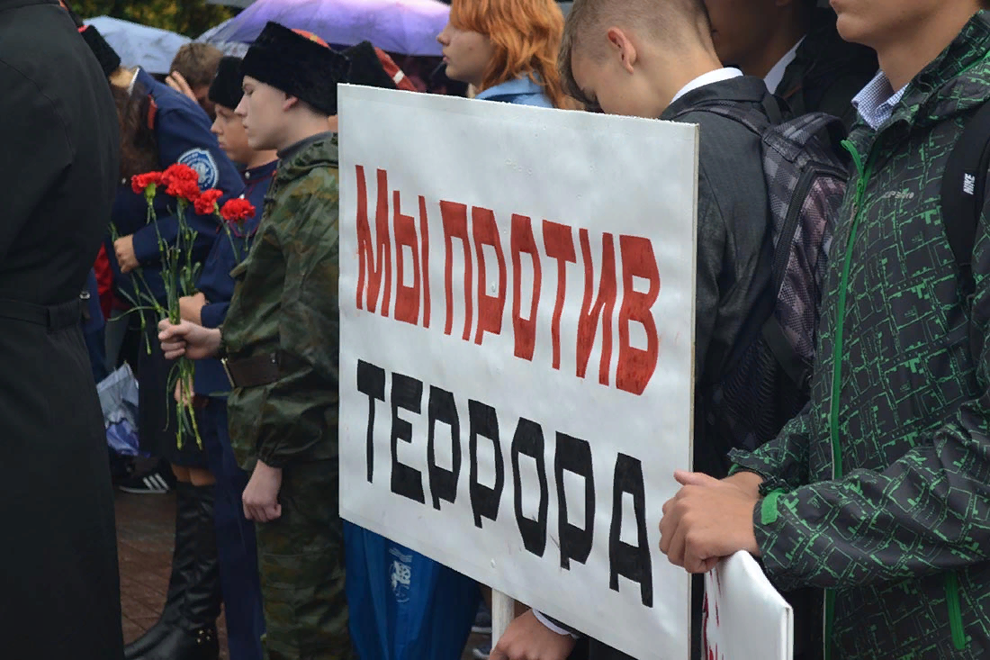
Если вы оказались в заложниках, рекомендуем придерживаться следующих правил поведения:
- будьте готовы к применению террористами повязок на глаза, кляпов, наручников или веревок;
- переносите лишения, оскорбления и унижения, не смотрите преступникам в глаза (для нервного человека это сигнал к агрессии), не ведите себя вызывающе;
- неожиданное движение или шум могут повлечь жестокий отпор со стороны террористов;
- не допускайте действий, которые могут спровоцировать террористов к применению оружия и привести к человеческим жертвам;
- если с вами находятся дети, найдите для них безопасное место, постарайтесь закрыть их от случайных пуль, по возможности находитесь рядом с ними;
- в случае когда необходима медицинская помощь, говорите спокойно и кратко, не нервируя бандитов, ничего не предпринимайте, пока не получите разрешения.

Slide 6
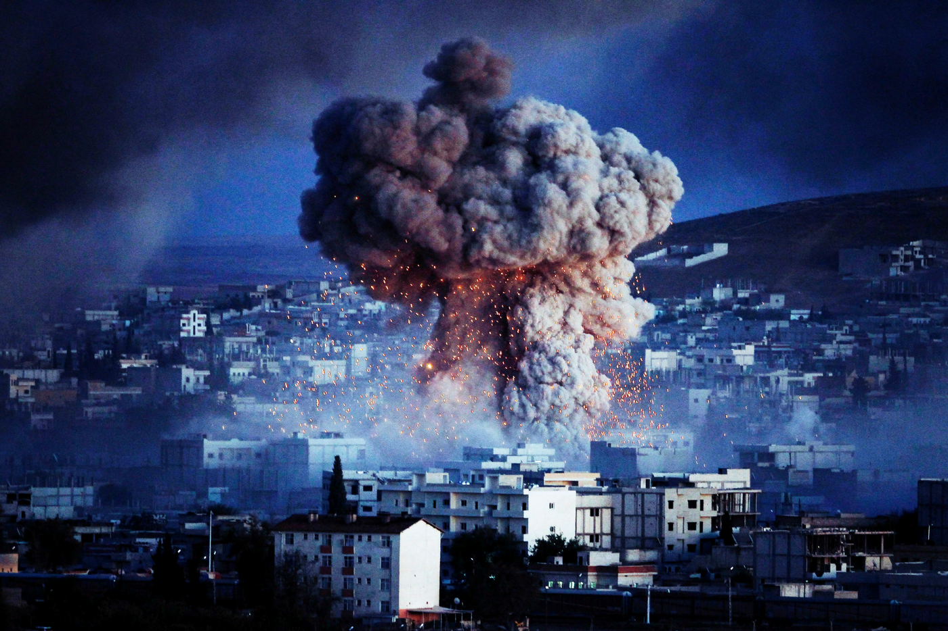
Помните ваша цель остаться в живых!
Всегда будьте внимательны на улицах и в местах с большим потоком людей

Slide 7
